Slide 1
統計ってなんだろう？
●統計グラフの種類
●PPDACサイクルを用いたグラフの作り方
●統計グラフコンクール入選作品を通じて

Slide 2
統計とは？
あるものの傾向や法則がありそうなものに対して、グラフ等を用いて「データの可視化」をすること。
可視化したものから傾向を分析して伝えるもの。

Slide 3
統計グラフの種類
これからいろいろなグラフを見せます。

Slide 4
棒グラフ
このように視覚的に表して、結果をわかりやすく伝える
英語が一番高いことをわかりやすくするにはどうすれば良いのだろう？

Slide 5
棒グラフ
色で目立たせると見やすい！

Slide 6
積み上げ棒グラフ
1教科だけでなく、5教科すべてを一度に表すことができる

Slide 7
円グラフ
割合がどれくらいなのかを視覚的に表すことができるグラフ

Slide 8
サンバースト図
円グラフの進化系みたいなもの。
この図でいえば、階層構造を表示できる。（この場合、各都道府県に、地方の構造を取り入れている）

Slide 9
ツリーマップ
割合を長方形で表した図

Slide 10
面グラフ
積み上げ棒グラフの性質に、折れ線グラフの要素を足したグラフ

Slide 11
ヒートマップ
地図に色の要素を加えることで表すグラフ

Slide 12
ヒートマップ
意外と大阪の給料が高かった！

Slide 13
折れ線グラフ
結果が上向きかどうかが可視化されている。

Slide 14
スパークライン
最近の動向がわかりやすく表示される

Slide 15
ヒストグラム
階級の幅が設定されるので、連続的な資料の可視化を果たしている
「出典：『第105回 全国高校野球選手権大会 大阪大会展望号（週刊ベースボール別冊盛夏号）』（‎ベースボールマガジン社：2023年）」
をもとに算出（以下大阪のものについては同じ）

Slide 16
散布図
非連続的なものを連続的にとらえることができる

Slide 17
箱ひげ図
中学校2年生にて履修
中央値と四分位数を求める必要がある。箱ひげ図外部の〇は外れ値
×は平均値。箱内の横線が中央値。

Slide 18
PPDACサイクルを用いた統計グラフの作り方
小学校学習指導要領算数編にも載っている！！
●PPDACサイクルとは？
●統計を用いた例を作ってみた。

Slide 19
“P”PDAC
ProblemのP 問題をとらえる
テーマを設定し、そこでの課題を考え、具体的に問題をとらえる。
テーマの設定 ＜例＞ 部員の多い学校は強豪校となるのか。
課題を考え、問題をとらえる ●課題：数の力によって野球は強くなるのか。

Slide 20
P“P”DAC
PlanのP 計画を立てる ①問題の重要度を測る指標、その変動に影響を与える要因系 の指標を決定する。 ②明らかにしたい仮説を設定する。 ③必要なデータや統計資料は何かを考え、収集計画を立てる。 ④分析の見通しを立てる。
＜例＞ 対象：大阪府の野球部のある高校 問題を評価する指標：秋・春の勝利数 原因となる要因系の指標：部員数 仮説：部員数が増えると公式戦での勝利数が増える。

Slide 21
PP“D”AC
DataのD データを集める ①データや統計資料を集める ・一次データ…調査や実験などから自ら収集したデータ 身近なデータを自ら収集。正しく・いろいろ測ることが 大切。 ・二次データ…すでに別の目的で収集されたデータ 統計局の政府統計などの活用、国勢調査、家計調査… ②データテーブルに整理する ・エクセルなどにデータを落とし込む

Slide 22
エクセルに落としたデータ

Slide 23
散布図

Slide 24
PPD“A”C
AnalisysのA 分析する 表やグラフを整理したり、代表地を計算したりしてデータや統計資料をまとめる ・全体の傾向を見る ・条件の違いやグループに分けて比較する ・2つの変数の因果関係を見る ・対象を分類する
原因から結果へ（前向き）の比較
結果から原因へ（後ろ向き）の比較

Slide 25
散布図
2勝以下のチームでも100人越えのところもある
20人いないと
3勝できない

Slide 26
PPDA“C”
ConclusionのC 結論をまとめる ①分析の結果を読み取る ②最初の仮説に対して判断する ③問題の解決策を提案する
集めたデータを統計的に検証した結果をまとめる
結論と考察
解決に向けた提案
新たな課題の発見（Problem→次のPPDACサイクル）

Slide 27
例えば今回の例でいうと…
2023年の夏の結果はどうだったのか。
優勝→履正社81人
準優勝→大阪桐蔭64人
ベスト4→関大北陽70人、箕面学園74人
ベスト8→興国145人、大阪81人、大体大浪商98人、偕星48人
ちなみに20人以下で3回戦を勝ち抜いたのは「今宮工科」のみ…？

Slide 28
甲子園はというと…
高校野球ニュース
https://www.xn--8wv97xz6xo7h.online/senbatsu_2018ad/より引用
間違ったグラフを使用すると見にくくなる。

Slide 29
甲子園はというと…
高校野球ニュース
https://www.xn--8wv97xz6xo7h.online/senbatsu_2018ad/より引用
一番少ない英明高校でも38人

Slide 30
ということで
部員数は勝ち上がる（部活を強くする）のに必要な要素である。
今宮工科のように少ない部員数でも全く勝てないというわけではないので、そういったチームが「どういう練習をして伸ばしているのか」や「くじ運」といったほかの要素がどう絡んでくるのかを調べる必要がある。

Slide 31
ただし
結論が本当に正しいのかを読み解く力をつける必要がある。 （今の場合は、どこまで相関があるのかをもっと深く考えることができる）→統計リテラシーの育成
また、智辯和歌山高校のように毎年10人前後しか部員を入れずに強豪校になっているチームもある。
また、この結果をどう活用するのかを考える必要がある。

Slide 32
統計グラフコンクールを活用する
●統計グラフコンクール入賞作品を通じて

Slide 33
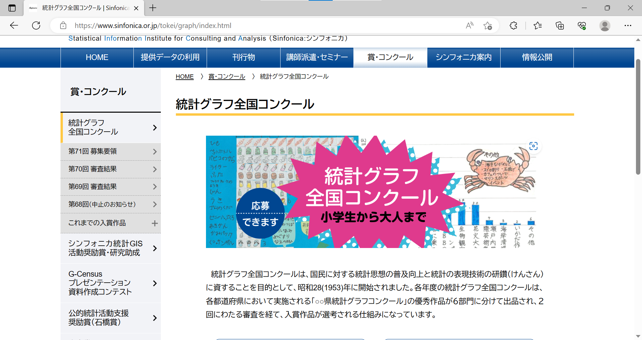
統計グラフコンクール
(公財)統計情報研究開発センター | Sinfonica

Slide 34
入選作品
小学校4年生の作品

Slide 35
入選作品
中学校3年生の作品

Slide 36
入選作品
中学校1年生の作品

Slide 37
共通しているのは
PPDACサイクルを用いて作成している。
→特にグラフを用いることと、PlanとConclusionが大切！
グラフを適宜用いることによってわかりやすく説明している。 （クラスの生徒にアンケートを取ったり、実験したり）
学年で習うものを超えたグラフを使用していない。
自分の興味があるものや世の中のものに敏感に反応する。

Slide 38
さあみんなもやってみよう！

